Slide 1
例3 某虚拟存储器的用户编程空间共32个页面，每页为1KB，内存为16KB。假定某时刻一用户程序中已调入内存的页面对应的物理块号如下表：
则逻辑地址0A5C（H）所对应的物理地址为 ：
页号 | 物理块号
0 | 5
1 | 10
2 | 4
3 | 7

Slide 2
例4 在一分页存储管理系统中，逻辑地址长度为16位，页面大小为4096字节，现有一逻辑地址为2F6AH，且第0、1、2页依次放在物理块10、12、14号中，问相应的物理地址为多少？
解答：
因逻辑地址长度为16位，页面大小4096字节，所以，前面的4位表示页号。
2F6AH的二进制表示：0010 1111 0110 1010
可知页号为2，根据已知条件：该页放在14号物理块中。
物理地址的十六进制表示为：EF6AH

Slide 3
四、地址变换机构
-----具有快表的地址变换机构(1)
基本的地址变换机构存在的问题
    地址变换速度降低（因页表放于内存中，CPU访问一个数据需两次访问内存：一次访页表，以确定所取数据或指令的物理地址；另一次是根据物理地址取数据或指令。）
目的：
为了提高地址变换速度

Slide 4
四、地址变换机构
-----具有快表的地址变换机构(2)
快表（联想寄存器、联想存储器、TLB）
  是一种特殊高速缓冲存储器。
  内容--为页表中的一部分或全部
  CPU产生的逻辑地址的页首先在快表中寻找，若找到（命中），就找出其对应的物理块；若未找到（未命中），再到页表中找其对应的物理块，并将之复制到快表。
  若快表中内容满，则按某种算法淘汰某些页。

Slide 5
越界中断
页表寄存器
逻辑地址
页表始址
页表长度
≥
2
452
+
页合法
快表
页表
0
2
0
2
2
8
3
9
1
3
物理地址
2
8
8
452
具有快表的地址变换机构
有效访问内存的时间
T=P_{TLB}*（T_{TLB}+T_{M}）+ （1-P_{TLB} ）*（ T_{TLB} + 2T_{M} ）
其中,P_{TLB}为快表的命中率,T_{TLB}为快表的访问时间,T_{M}为内存的访问时间

Slide 6
有效内存访问时间T例题
例： 有一页式系统，其页表存放在主存中。
（1）如果对主存的一次存取需要100ns，试问实现一次页面访问的存取时间是多少？
（2）如果系统加有快表，对快表的一次存取需要20ns,若平均命中率为85%，试问此时的存取时间为多少？
解：（1）页表放主存中，则实现一次页面访问需2次访问主存，一次是访问页表，确定所存取页面的物理块，从而得到其物理地址，一次根据物理地址存取页面数据。所以实现一次页面访问的存取时间为： 100ns*2=200ns
（2）系统加有快表，则实现一次页面访问的存取时间为：
0.85*(20ns+100ns)+(1-0.85)*(20ns+2*100ns)=135ns

Slide 7
三、多级页表
问题
现代计算机系统支持非常大的逻辑地址空间(2³²~2⁶⁴)，则页表本身就变得非常大。若逻辑地址空间很大，则划分的页就很多，页表就很大，其占用的存储空间（要求连续）就大，实现较难。
例如，CPU具有32位地址时，使用2³² B逻辑地址空间的分页系统，如果规定页面大小为4KB时，每个进程页表的表项有1M(2²⁰)个，若每个表项占用4个字节，则每个进程需要占用4MB连续内存空间存放页表。

Slide 8
三、多级页表
解决问题的方法
1、只将当前需要的部分页表项调入内存，其余的需要时再调入。
2、多级页表
    二级页表
(1)将页表再进行分页，并离散地将各个页表页面存放在不同的物理块中，同时也再建立一张页表（外层页表），用来记录页表页面对应的物理块号。

Slide 9
两级页表结构
0
1
2
1023
1
4
6
…
第
0
页
页
表
0
1
2
n
1011
1078
1742
…
…
0
1
2
114
115
1468
0
1
2
1023
114
115
第
1
页
页
表
外部页表
0
1
2
1023
1468
第
n
页
页
表
内存空间

Slide 10
(2)逻辑地址：
(3)地址转换
外层页号 外层页内地址 页内偏移地址
p₁
p₂
d
31
22
21
12
11
0
外层页号 外层页内地址 页内地址
p₁
p₂
d
外部页表寄存器
+
+
b
b d
物理地址
…
…
外部页表
页表

Slide 11
二级页表例题1
一个计算机系统有32位虚拟地址空间和20位物理地址空间，采用两级页表机制，一级页表域（外层页号）长为10位，二级页表域（外层页内地址）长为10位。请问页面容量为多少？有多少个页框？
外层页号 外层页内地址 页内偏移地址
p₁
p₂
d
31
22
21
12
11
0

Slide 12
二级页表例题2
某计算机采用二级页表的分页储存管理方式，按字节编址，页大小为2¹⁰字节，页表项大小为2字节，逻辑地址结构为：
逻辑地址空间大小为2¹⁶页，则表示整个逻辑地址空间的页目录表（外层页表）中包含表项的个数至少是（ ）。
A.64 B.128 C.256 D.512
外层页号 外层页内地址 页内偏移地址
p₁
p₂
d
25
19
18
10
9
0
B

Slide 13
多级页表
对于32位机器，采用两级页表结构是非常合适的；但对于64位的机器，若仍然采用两级页表结构，通过计算需要占用4B*2⁴² （即16TB=16384GB）的连续内存空间（若页表项占4B），因此必须采用多级页表结构。
将外层页表再进行分页，将各外层页表页面离散地存放在不相邻接的物理块中，再利用第2级的外层页表来记录它们之间的对应关系。
逻辑地址：
外层页表页面号 页表页面号 页号 页内偏移地址
p₁
p₂
p₃
d

Slide 14
多级页表例题
为满足2⁶⁴地址空间的作业运行，采用多级分页存储管理方式，已知系统页面大小为4KB，页表中每个页表项需要4B。若限定最高层页表项占1页，问可采用几级页表？
解答：
每页包含4KB/4B=1K个页表项。设采用n级页表（如下图），10×n+12>=64，所以应采用6级页表。
第1层页号 第2层页号 第n层页号 页内偏移地址
p₁
p₂
…
p_{n}
d

Slide 15

四、页的共享与保护
共享代码（数据）的实现方法
由各进程共享的一段代码（数据），要求各进程相应的页存入内存相同物理块中。

Slide 16
四、页的共享与保护
带来的问题
    若共享数据与不共享数据划在同一块中，则：
    有些不共享的数据也被共享，不易保密
    计算共享数据的页内位移较困难
  实现数据共享的最好方法---段式存储管理。
页的保护
页式存储管理系统提供了两种方式：
    地址越界保护
    在页表中设置保护位
（定义操作权限：只读，读写，执行等）

Slide 17
4.6 基本分段存储管理方式
分段存储管理方式的引入
分段系统的基本原理
共享与保护
段页式存储管理方式

Slide 18
分段存储管理方式的引入-满足用户要求
引入分段存储管理方式，主要是为了满足用户的一系列要求：
方便编程：按逻辑关系分为若干个段，每个段从0编址，并有名字和长度，访问的逻辑地址由段名和段内偏移量决定。
信息共享：共享是以信息为逻辑单位，页是存储信息的物理单位，段却是信息的逻辑单位。
信息保护：保护也是对信息的逻辑单位进行保护的。
动态链接：动态链接以段为单位。
动态增长：实际应用中，某些段（数据段）会不断增长，前面的存储管理方法均难以实现。

Slide 19
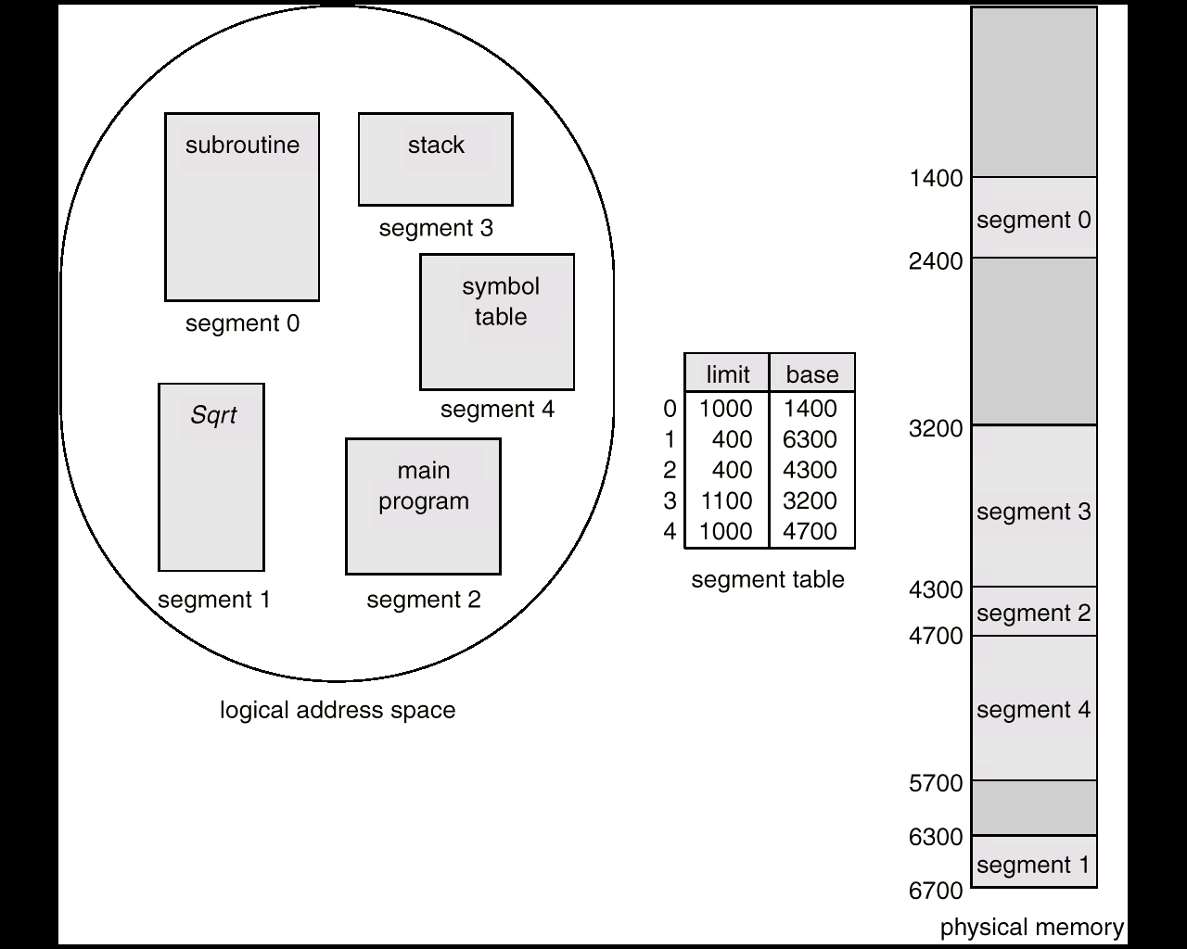
分段系统的基本原理
空间划分(分段)
将用户作业的逻辑地址空间划分成若干个大小不等的段（由用户根据逻辑信息的相对完整来划分）。各段有段名（常用段号代替），首地址为0

Slide 20
内存分配
  在为作业分配内存时，以段为单位，分配一段连续的物理地址空间；段间不必连续。
注：1、整个作业的逻辑地址空间是二维的，其逻辑地址由段号和段内地址组成；物理地址空间是一维的。
2、需要CPU的硬件支持（地址变换机构）

Slide 21
分段系统的基本原理---段表
段号 | 段长 | 基址
0 | 30k | 40k
1 | 20k | 80k
2 | 15k | 120k
3 | 10k | 150k
记录了段与内存位置的对应关系
段表常保存在内存中
段表的基址及长度由段表寄存器给出
访问一个数据/指令需访问内存2次(段表一次,内存一次),所以也出现内存访问速度降低的问题。
二维的逻辑地址：
许多编译程序支持分段方式，自动根据源程序的情况产生若干个段
段表始址 | 段表长度
段号 | 段内地址

Slide 22
例：采用段式存储管理的系统中，若地址用24位表示，其中8位表示段号，则允许段的最大长度是（ ），一个作业最多可有（ ）个段。
A.2²⁴ B. 2¹⁶ C. 2⁸ D. 2³²

Slide 23
地址变换机构-实现逻辑地址向物理地址的变换
越界中断
段表寄存器
逻辑地址（2，3000）
段表始址 | 段表长度
≥
段号 | 段内地址
+
段号 | 段长 | 基址
0 | 30k | 40k
1 | 20k | 80k
2 | 15k | 120k
3 | 10k | 150k
+
物理地址
内存

